Slide 1
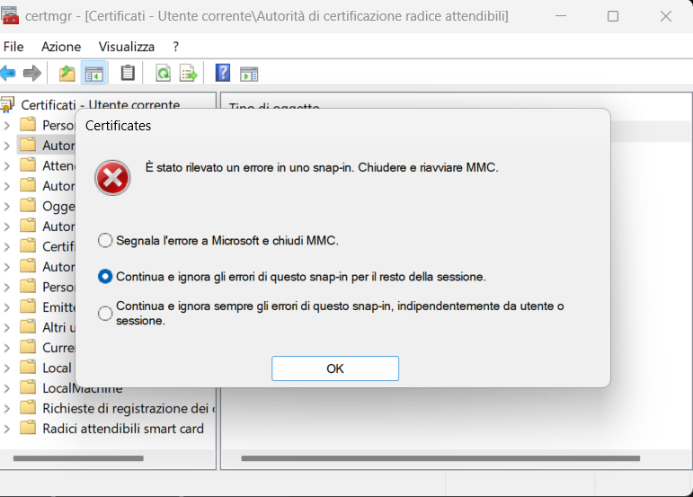

asasa[NOME UNITÀ]
sasasasa[CLASSE]
[SILHOUETTE]
CARATTERISTICA | VALORE | CARATTERISTICA | VALORE
LUNGHEZZA | XXX m | LARGHEZZA | XXX m
DISLOCAMENTO | XXX t | VELOCITÀ | XXX kn
EQUIPAGGIO | XXX | ARMA | XXX

